Slide 1
Ferienhaus am Forellenbach
Ein Naturerlebnis für die ganze Familie

Slide 2

Malerische Lage

Slide 3
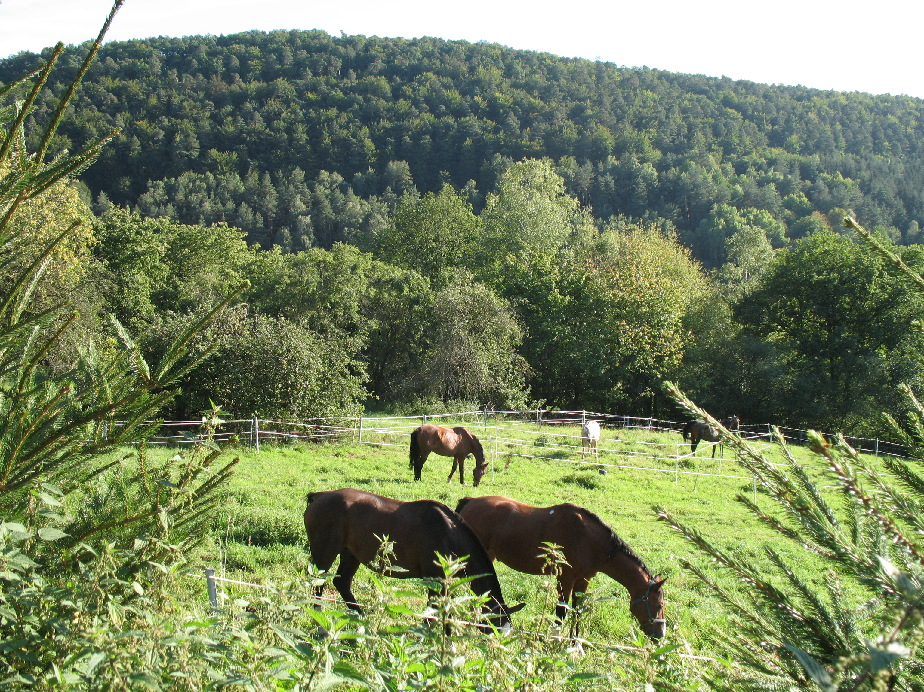
Reitstunden auf dem Pferdehof

